Slide 1

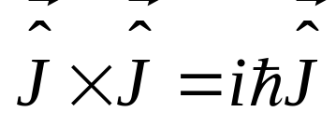
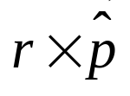
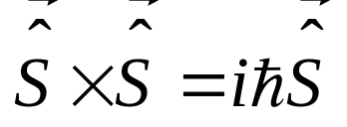
6.2 电子自旋算符和自旋函数
自旋是一个力学量，在量子力学中，它应该用线性厄米算符表示。其次，既然是算符，它的性质就应该由算符所满足的对易关系决定。由于自旋具有角动量性质，而角动量算符 满足的对易关系是：
（6.2.1）
在量子力学中，不要误以为角动量就是 ， 只是轨道角动量，是角动量的一种。凡满足（6.2.1）的算符都是角动量。自旋既然是角动量，那么它自然满足：
（6.2.2）

Slide 2
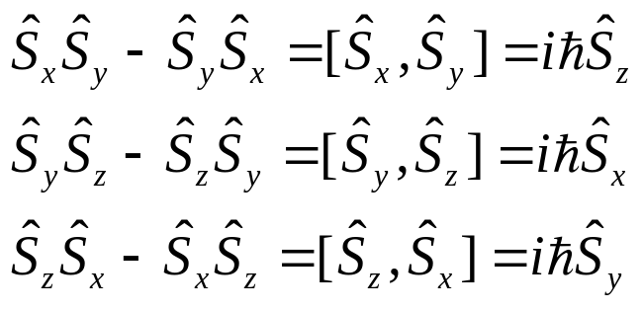



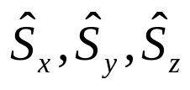
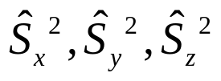




6.2 电子自旋算符和自旋函数
写成分量形式：
（6.2.3）
由于自旋 在空间中任意方向的投影只能取 两个值。因此，任意选定 坐标系后， 三个算符的本征值都是 ， 的值都是 即
（6.2.4）
则 的本征值为：
（6.2.5）

Slide 3



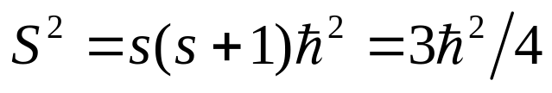
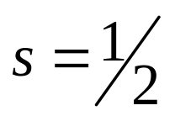
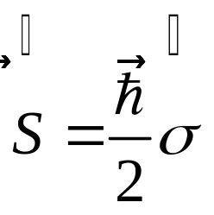

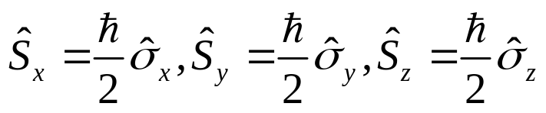
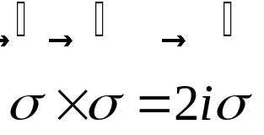
6.2 电子自旋算符和自旋函数
若将任何角动量平方算符的本征值记为 ， 称为角动量量子数，则自旋角动量量子数 满足：
（6.2.6）
所以
为方便起见，引入算符 ，令
（6.2.7）
即
（6.2.8）
则由（6.2.2）及（6.2.7）式得
（6.2.9）

Slide 4
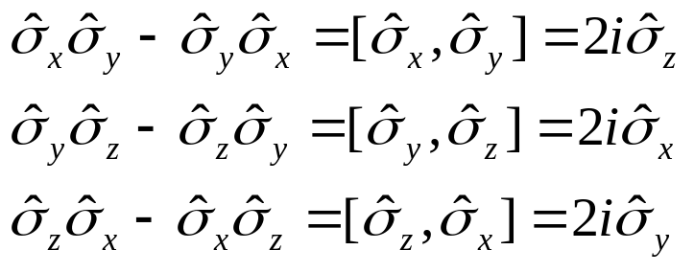
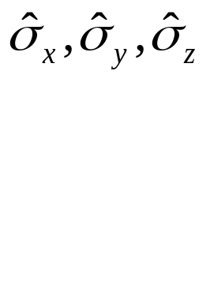

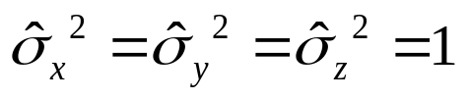


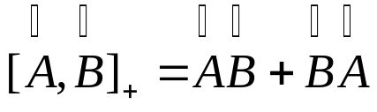
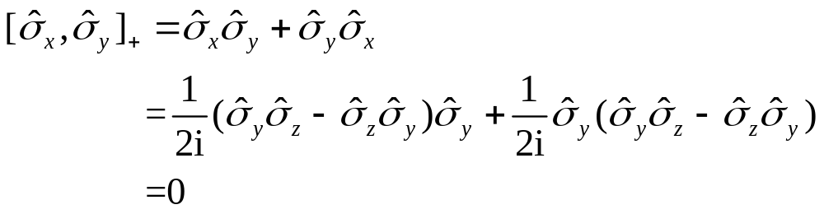
6.2 电子自旋算符和自旋函数
写成分量形式
（6.2.9）
而 的本征值为 ，而且
（6.2.10）
定义：任意算符 和 的反对易关系为
（6.2.11）
则
（6.2.12）

Slide 5
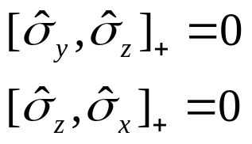
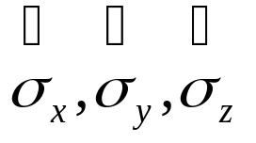


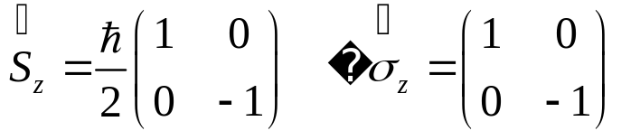

6.2 电子自旋算符和自旋函数
同理
（6.2.13）
（6.2.14）
现在来找特定表象下， 算符的矩阵形式。由于 与 对易，则在它们的共同表象中， 的矩阵必然为
（6.2.15）
这是因为 只有两个本征值，因而它对应的矩阵只能是 的矩阵，而且在 自身表象中，矩阵对角线上的元素就是它的本征值。

Slide 6




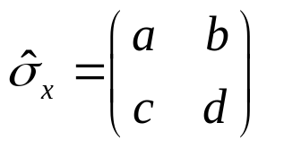

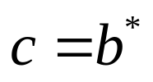
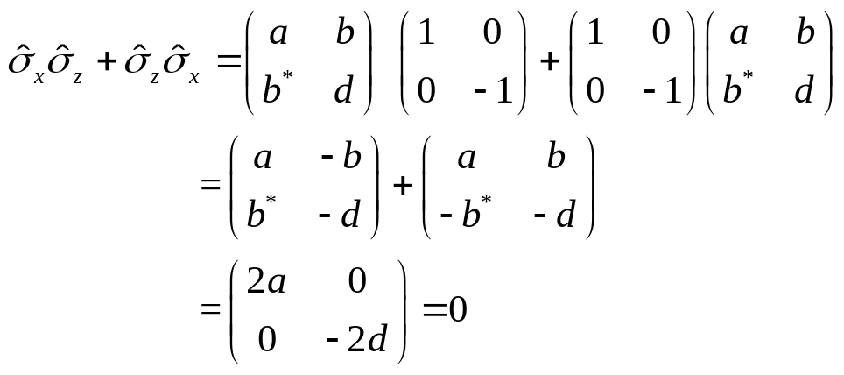

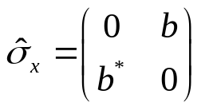
6.2 电子自旋算符和自旋函数
为求出 ， 在 表象中的矩阵形式，注意到 与 反对易，则 与 也只能是 矩阵。
令
（6.2.16）
由于 是厄米矩阵， 也是厄米矩阵，则
（6.2.17）
则
（6.2.18）

Slide 7
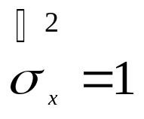
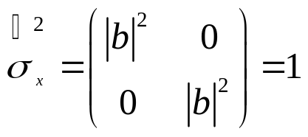

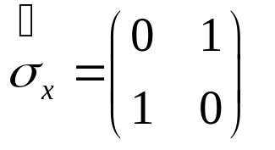


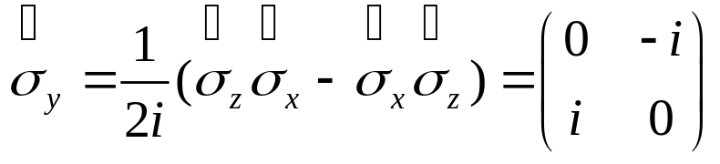
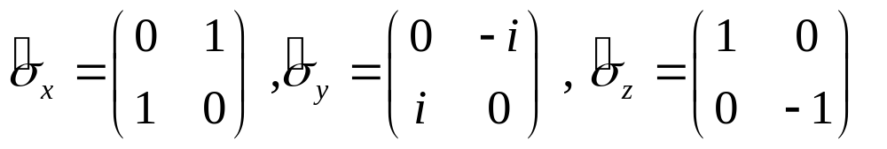
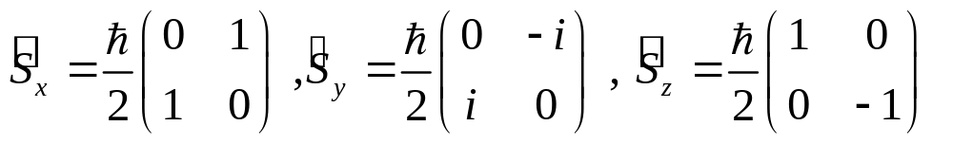
6.2 电子自旋算符和自旋函数
又由于
则
即
则
若取 ，则
（6.2.19）
由对易关系得
（6.2.20）
综上所述
（6.2.21）
（6.2.22）

Slide 8

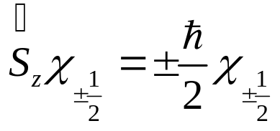
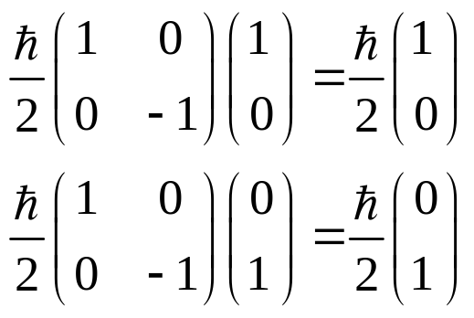
6.2 电子自旋算符和自旋函数
称为泡利矩阵。因为任何 的厄米矩阵都可表示为单位矩阵和 三个矩阵的线性组合，所以泡利矩阵非常有用。
现在求电子自旋算符对应的波函数。在 表象中，由本征函数
（6.2.23）
即
（6.2.24）
（6.2.25）

Slide 9
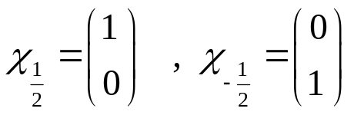

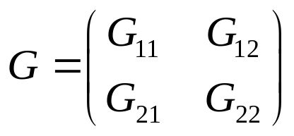
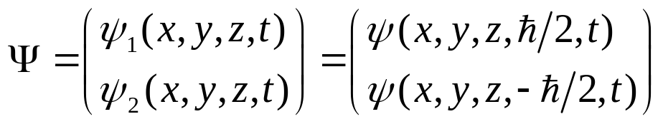
6.2 电子自旋算符和自旋函数
所以， 的本征函数为
（6.2.26）
自旋算符用矩阵表示后，自旋算符的任一波函数 也可表示为 的矩阵
（6.2.27）
包含自旋在内的电子波函数可表示为
（6.2.28）

Slide 10
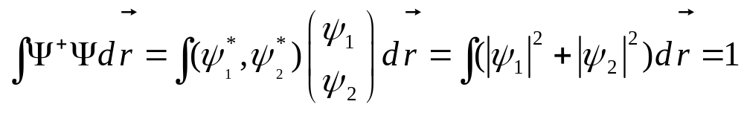

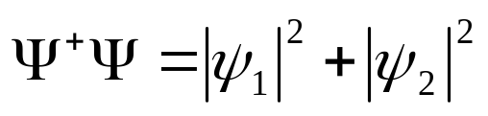






6.2 电子自旋算符和自旋函数
电子波函数的归一化必须同时对空间积分和对自旋求和，即
（6.2.29）
由 给出的几率密度为
（6.2.30）
表示在 时刻，在 点周围单位体积内找到电子的几
率。其中 和 分别表示在 点周围单位体积内
找到自旋 和 的电子的几率。

Slide 11


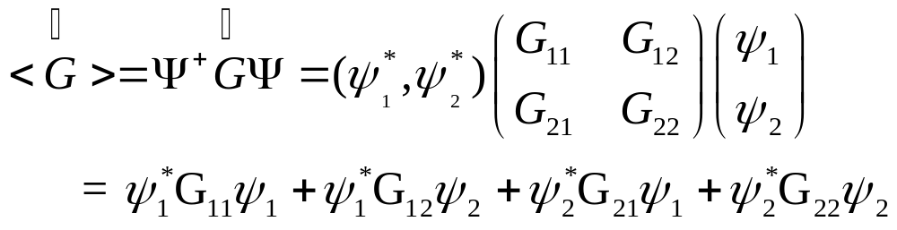
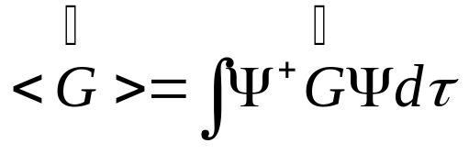
6.2 电子自旋算符和自旋函数
则算符 在 态中，对自旋求平均的结果是
（6.2.31）
算符 在 态中，对坐标和自旋同时求平均的平均值为
（6.2.32）

